Slide 1
제 26강 JSP 스크립트 제어명령문(2)
while 반복문
do while 반복문
반복문의 제어
담당교수 : 전응섭 교수
연구실 : 은봉관 8층
연락처 : 02-950-7620
HP) 010-5268-7267

Slide 2
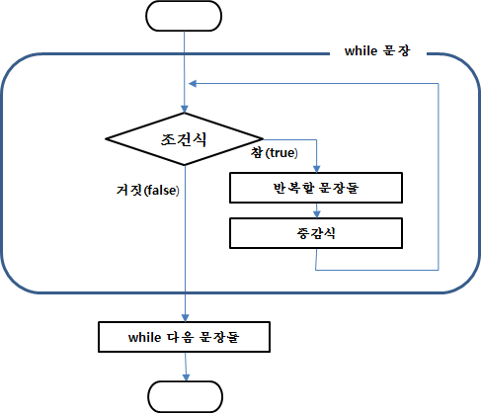
While 반복문
while 문 형식
처리 순서
while ( 조건식 ) { 반복할 문장들 }

Slide 3
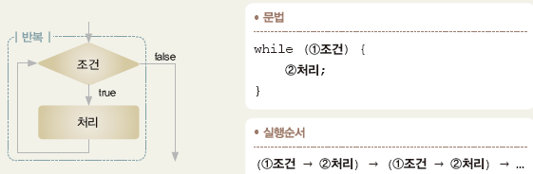
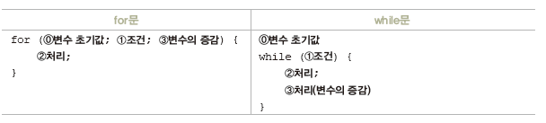
while 반복문
while 문
형 식 :
while (조건식) {
명령문
증감식;
}
for 문과 while문 차이

Slide 4
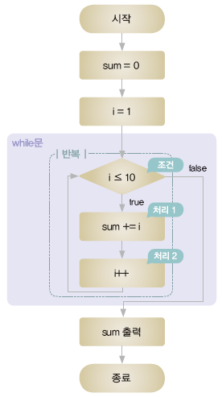
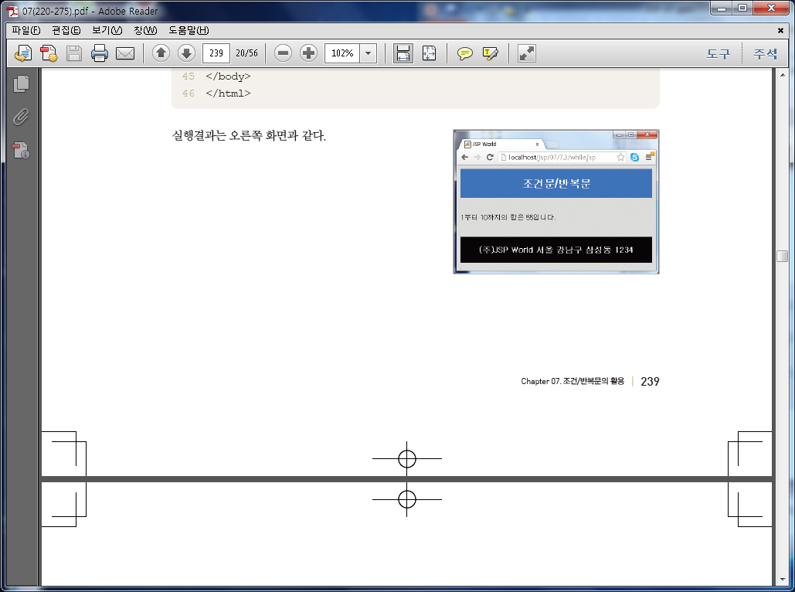
1부터 10까지의 자연수를 더함
<section>
<br><br>
<%
int sum = 0;
int i = 1;
while (i<=10) {
sum += i;
i++;
}
%>
1부터 10까지의 합은 <%= sum %>입니다.
<br><br><br>
</section>

Slide 5
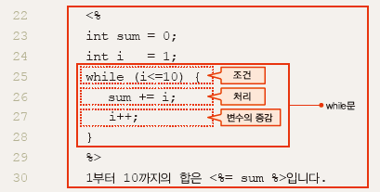
while.jsp
1부터 10까지의 자연수를 합함

Slide 6
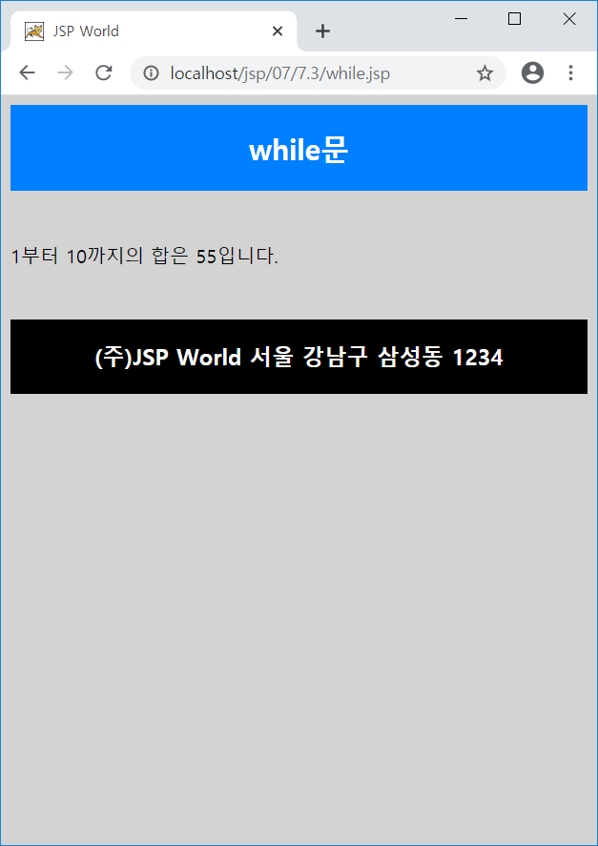
while문 실습예제
<!DOCTYPE HTML>
<%@ page contentType="text/html;charset=euc-kr"%>
<html>
<head>
<title>JSP World</title>
<meta name="viewport" content="width=device-width, initial-scale=1">
<link rel="stylesheet" href="../../css/style1.css" />
</head>
<body>
<section>
<!-- 1. 헤더 -->
<header class="header1">
<h1>조건문/반복문</h1>
</header>
<!-- 2. 본문 -->
<section>
<br><br>
<%
int sum = 0;
int i = 1;
while (i<=10) {
sum += i;
i++; }
%>
1부터 10까지의 합은 <%= sum %>입니다.
<br><br><br>
</section>
<!-- 3. 푸터 -->
<footer class="footer1">
<center>
<%@ include file="../../include/businessInfo.inc" %>
</center>
</footer>
</section> </body></html>

Slide 7
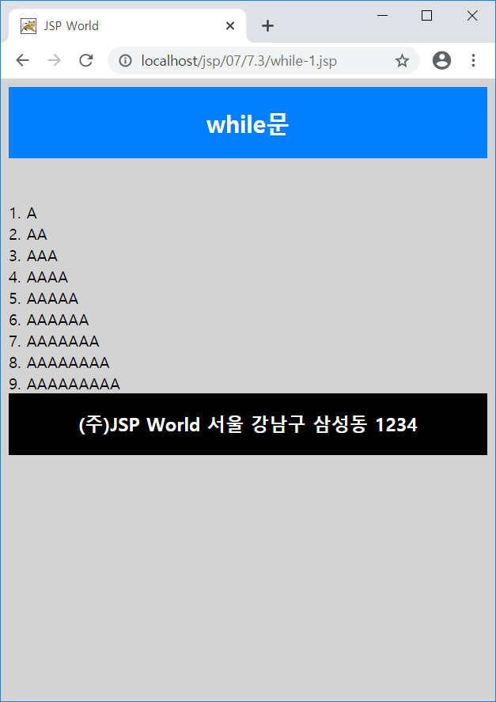
while문 실습예제(out.print객체 사용)
<!DOCTYPE HTML>
<%@ page contentType="text/html;charset=euc-kr"%>
<html>
<head>
<title>JSP World</title>
<meta name="viewport" content="width=device-width, initial-scale=1">
<link rel="stylesheet" href="../../css/style1.css" />
</head>
<body>
<section>
<!-- 1. 헤더 -->
<header class="header1">
<h1>while문</h1>
</header>
<!-- 2. 본문 -->
<section>
<br><br>
<%
String str = "A";
int i = 1;
while (i < 10){
out.print(i + ". " + str + "<br>");
str = str + "A";
i = i + 1;
}
%>
</section>
<!-- 3. 푸터 -->
<footer class="footer1">
<center>
<%@ include file="../../include/businessInfo.inc" %>
</center>
</footer></section>
</body></html>

Slide 8
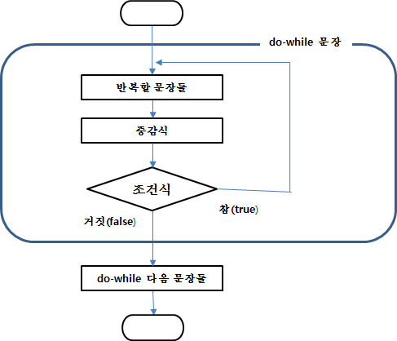
do while문
while 문 형식
처리 순서
do { 반복할 문장들 } while ( 조건식 )

Slide 9
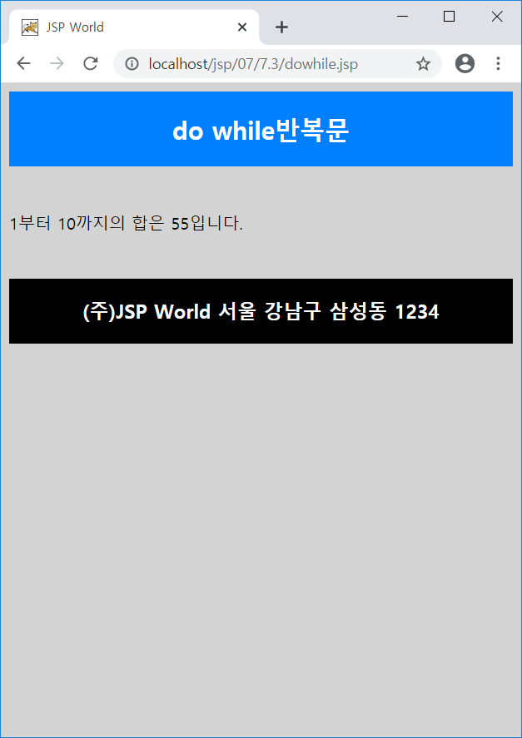
do while문 실습예제-1
<title>JSP World</title>
<meta name="viewport" content="width=device-width, initial-scale=1">
<link rel="stylesheet" href="../../css/style1.css" />
</head>
<body>
<section>
<!-- 1. 헤더 -->
<header class="header1">
<h1>do while반복문</h1>
</header>
<!-- 2. 본문 -->
<section>
<br> <br>
<%
int i, sum = 0;
i = 1;
do {
sum += i;
i++;
} while (i<=10);
%>
1부터 10까지의 합은 <%= sum %>입니다.
<br><br><br>
</section>
<!-- 3. 푸터 -->
<footer class="footer1">
<center>
<%@ include file="../../include/businessInfo.inc" %>
</center>
</footer>
</section>
</body>
</html>

Slide 10
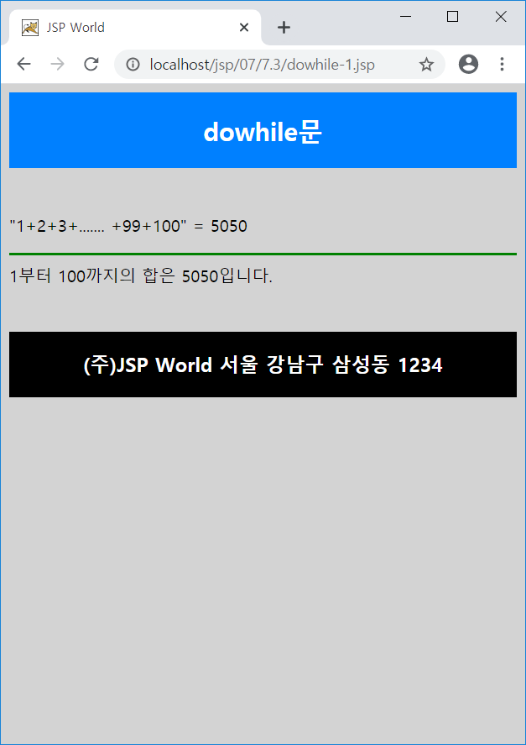
do while문 실습예제-2
<!DOCTYPE HTML>
<%@ page contentType="text/html;charset=euc-kr"%>
<html>
<head>
<title>JSP World</title>
<meta name="viewport" content="width=device-width, initial-scale=1">
<link rel="stylesheet" href="../../css/style1.css" />
</head>
<body>
<section>
<!-- 1. 헤더 -->
<header class="header1">
<h1>조건문/반복문</h1>
</header>
<!-- 2. 본문 -->
<section>
<br><br>
<%
int i, sum = 0;
i = 1;
do {
sum += i;
i++;
} while (i<=100);
%>
1부터 10까지의 합은 <%= sum %>입니다.
<br><br><br>
</section>
<!-- 3. 푸터 -->
<footer class="footer1">
<center>
<%@ include file="../../include/businessInfo.inc" %>
</center>
</footer></section></body></html>

Slide 11
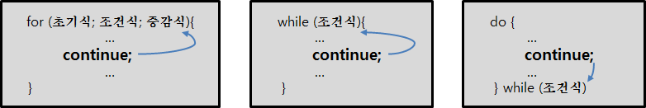
제어의 이동-break
형식
break;
switch (a) { case 1: break; case 2: break; ... }
int sum = 0; for (int i = 1; i <= 10; i++) { if (i == 5) break; sum = sum + i; }
int sum = 0; int i = 1; while (true) // 무한 반복 { if (i == 5) break; sum = sum + i; i++; }
제어의 이동-continue
형식
(처리 흐름)
continue;

Slide 12
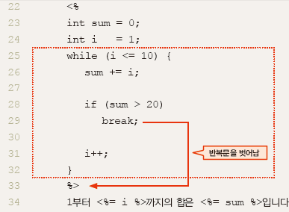
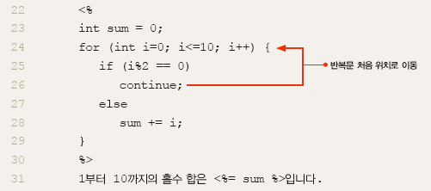
반복문의 제어: break/continue
1부터 10까지의 자연수의 합을 계산하는 과정에서, 합이 20을 넘으면 합의 과정을 중지하고 결과 출력
1부터 10까지의 자연수 중에 홀수의 총합을 구함

Slide 13
반복문의 제어
Break문 사용 예
1부터 10까지의 자연수의 합을 계산하는 과정에서, 합이 20을 넘으면 중지하고 결과 출력
<section>
<br><br>
<%
int sum = 0;
int i = 1;
while (i<=10) {
sum += i;
if (sum > 20)
break;
i++;
}
%>
1부터 <%= i %>까지의 합은 <%= sum %>입니다.
<br><br><br>
</section>
<section>
<br><br>
<%
int sum = 0;
for(int i=1; i<=10; i++) {
if (i%2 == 0)
continue;
sum += i;
}
%>
1부터 10까지의 홀수 합은 <%= sum %>입니다.
<br><br><br>
</section>
Continue 문 사용 예
1부터 10까지의 자연수 중에 홀수의 총합을 구함

Slide 14

break문 실습예제
<!DOCTYPE HTML>
<%@ page contentType="text/html;charset=euc-kr"%>
<html>
<head>
<title>JSP World</title>
<meta name="viewport" content="width=device-width, initial-scale=1">
<link rel="stylesheet" href="../../css/style1.css" />
</head>
<body>
<section>
<!-- 1. 헤더 -->
<header class="header1">
<h1>조건문/반복문</h1>
</header>
<!-- 2. 본문 -->
<section>
<br><br>
<%
int sum = 0;
int i = 1;
while (i<=10) {
sum += i;
if (sum > 20)
break;
i++;
}
%>
1부터 <%= i %>까지의 합은 <%= sum %>입니다.
<br><br><br>
</section>
<!-- 3. 푸터 -->
<footer class="footer1">
<center>
<%@ include file="../../include/businessInfo.inc" %>
</center> </footer></section> </body></html>

Slide 15
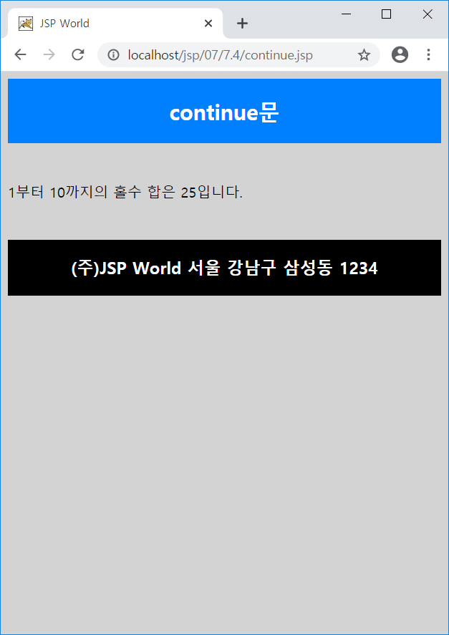
continue문 실습예제-1
<!DOCTYPE HTML>
<%@ page contentType="text/html;charset=euc-kr"%>
<html>
<head>
<title>JSP World</title>
<meta name="viewport" content="width=device-width, initial-scale=1">
<link rel="stylesheet" href="../../css/style1.css" />
</head>
<body>
<section>
<!-- 1. 헤더 -->
<header class="header1">
<h1>조건문/반복문</h1>
</header>
<!-- 2. 본문 -->
<section>
<br><br>
<%
int sum = 0;
for(int i=1; i<=10; i++) {
if (i%2 == 0)
continue;
sum += i;
}
%>
1부터 10까지의 홀수 합은 <%= sum %>입니다.
<br><br><br>
</section>
<!-- 3. 푸터 -->
<footer class="footer1">
<center>
<%@ include file="../../include/businessInfo.inc" %>
</center>
</footer></section> </body>
</html>

Slide 16
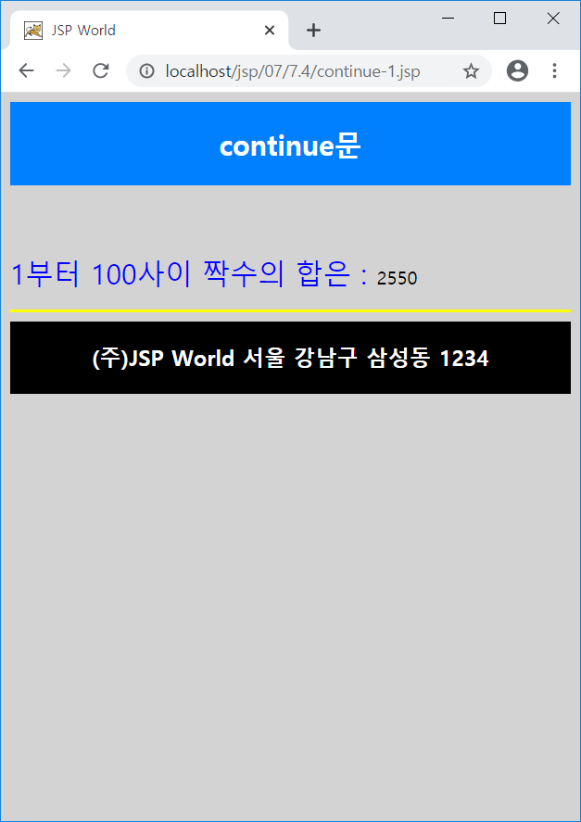
continue문 실습예제-2
<!DOCTYPE HTML>
<%@ page contentType="text/html;charset=euc-kr"%>
<html>
<head>
<title>JSP World</title>
<meta name="viewport" content="width=device-width, initial-scale=1">
<link rel="stylesheet" href="../../css/style1.css" />
</head>
<body>
<section>
<!-- 1. 헤더 -->
<header class="header1">
<h1>continue문</h1>
</header>
<!-- 2. 본문 -->
<section>
<%
int sum = 0;
int i;
for (i = 1; i <= 100; i++)
{
if (i % 2 == 1) continue;
sum = sum + i;
}
%>
<p><font size=5 color="blue"> 1부터 100사이 짝수의 합은 : </font>
<%= sum %>
<hr color="yellow">
</section>
<!-- 3. 푸터 -->
<footer class="footer1">
<center>
<%@ include file="../../include/businessInfo.inc" %>
</center></footer></section> </body>
</html>

